Slide 1
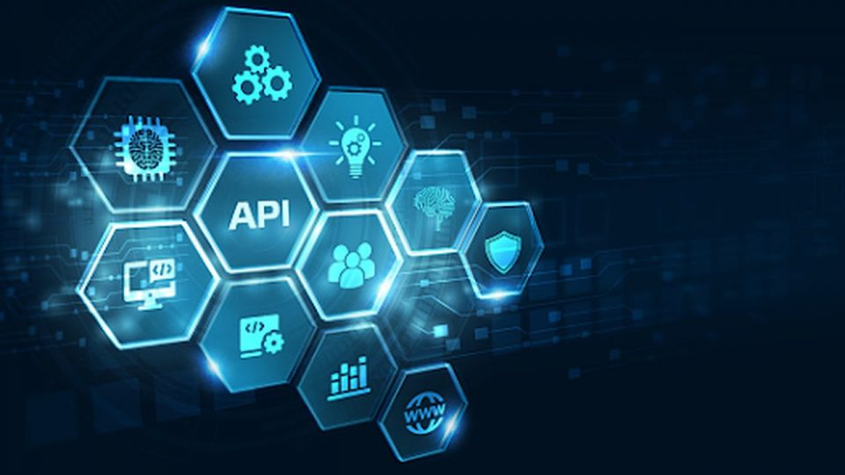
Introdução às APIs
Entendendo como sistemas se comunicam

Slide 2
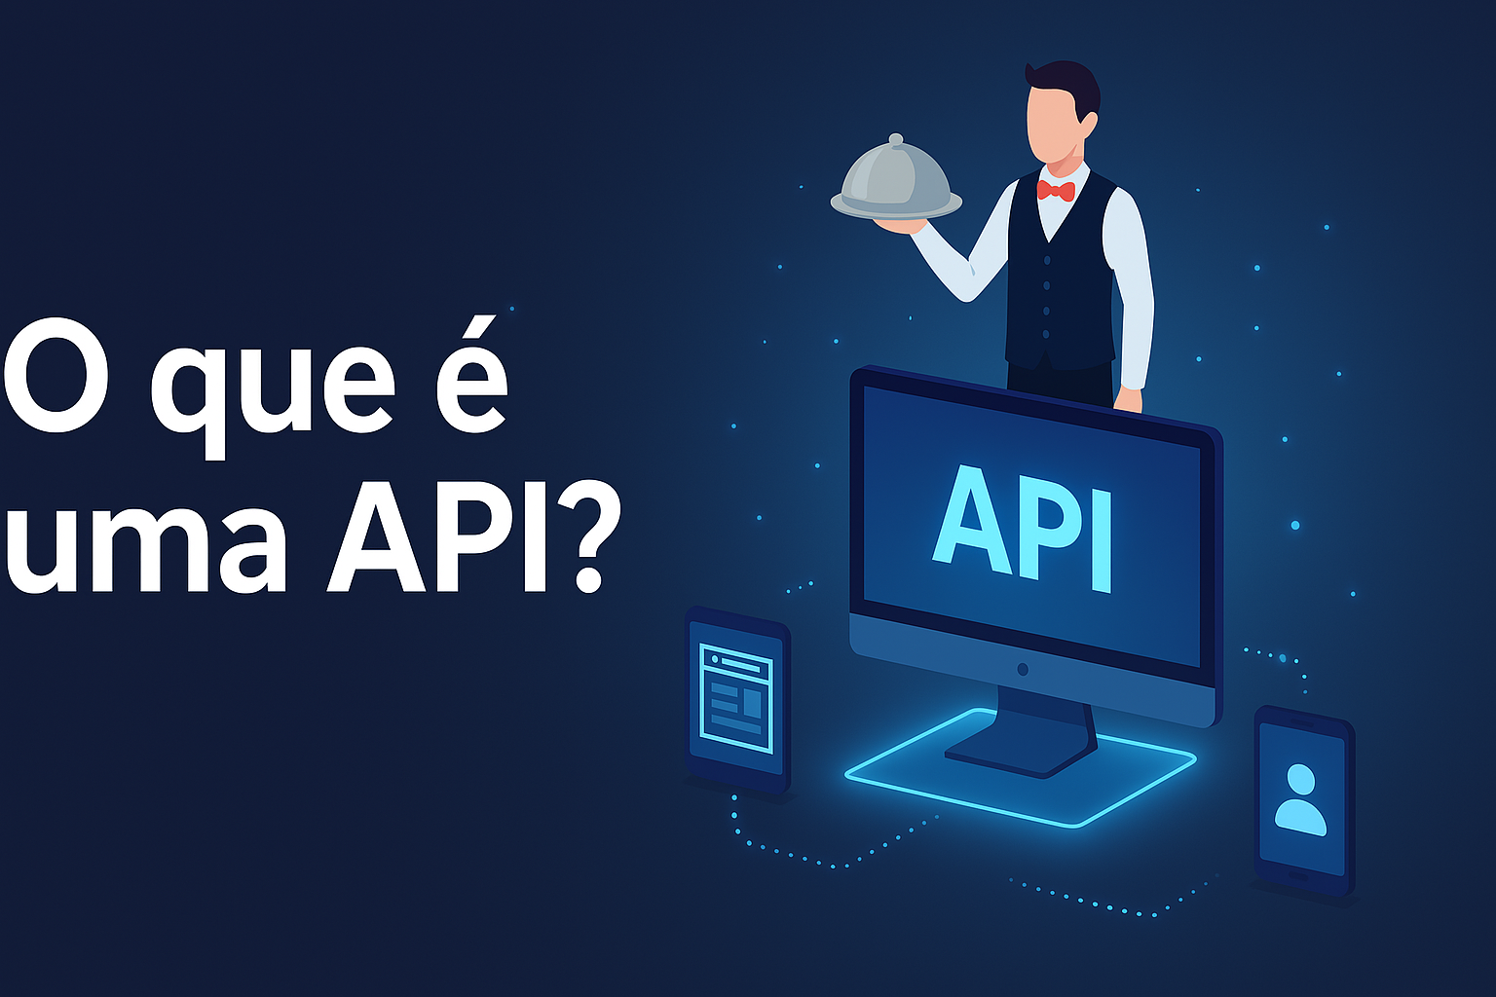
O que é uma API?
API significa Interface de Programação de Aplicações.
Ela permite que diferentes sistemas 'conversem' entre si.
Pense nela como o garçom que leva seu pedido até a cozinha
e traz sua comida de volta.

Slide 3
Cliente e Servidor
• Cliente: quem faz o pedido (pode ser um app ou site)
• Servidor: quem responde ao pedido
• A API faz a ponte entre os dois!

Slide 4

Verbos HTTP
Os verbos HTTP indicam o tipo de ação que queremos fazer:
• GET – Buscar informações
• POST – Enviar novas informações
• PUT – Atualizar informações
• DELETE – Apagar informações
• PATCH – Atualizar parcialmente

Slide 5
Recursos e Endpoints
• Recurso: qualquer 'coisa' que queremos acessar via API
(ex: usuários, produtos, reservas)
• Endpoint: o endereço que acessamos para interagir com o recurso
(ex: /usuarios, /produtos/123)

Slide 6
Exemplo do mundo real
Imagine um aplicativo de delivery:
• Você (cliente) escolhe um lanche
• O app envia o pedido via API para o restaurante (servidor)
• O restaurante envia de volta o status do pedido
Tudo isso acontece com APIs e verbos HTTP!

Slide 7
Resumo
• APIs conectam diferentes sistemas
• Utilizam verbos HTTP para ações
• Trabalham com recursos e endpoints
Você já usa APIs todos os dias, mesmo sem saber!

Slide 8
Dúvidas?
Obrigado pela atenção!
Vamos praticar e explorar mais no dia a dia!

